Slide 1



小组学习汇报
汇报人：1023041126王元婧

Slide 2
研究背景及意义
01
BACKGROUND AND SIGNIFICANCE
研究思路
02
目录
Research ideas
研究方法和结果
03
contents
RESULTS AND DISCUSSION
收获与感悟
04
CONCLUSION AND PROSPECT

Slide 3
01
研究背景及意义
BACKGROUND AND SIGNIFICANCE

Slide 4

研究基本信息
题目
01
Obfuscated Privacy Malware Classifiers Based on Memory Dumping Analysis
作者
02
David Cevallos-Salas, Felipe Grijalva, José Estrada-Jiménez, Diego Benítez, Roberto Andrade

Slide 5
研究背景及意义
01
研究背景
本篇文章的研究方向是基于内存转储分析的隐私恶意软件分类器的混淆。文章的研究背景是随着互联网的普及和信息技术的发展，隐私恶意软件的威胁日益增加。隐私恶意软件是指通过窃取用户的个人信息、监控用户活动或操纵用户设备等方式侵犯用户隐私的恶意软件。为了应对这一威胁，研究人员提出了各种恶意软件分类器来检测和识别隐私恶意软件。然而，隐私恶意软件通常会采取混淆技术来隐藏其真实意图和行为，使得传统的分类器难以准确识别。因此，本文旨在通过内存转储分析来构建混淆隐私恶意软件分类器，以提高分类的准确性和效果。文章介绍了相关的研究工作和方法，并使用CIC-MalMem-2022数据集进行实验和评估。通过比较传统机器学习算法和深度学习技术的分类效果，研究人员提出了一种基于逻辑回归的二分类器和多分类器，并对其性能进行了评估和分析。这项研究的目标是提供一种有效的方法来检测和分类隐私恶意软件，以保护用户的隐私安全。

Slide 6
研究背景及意义
02
研究现状
这篇文章的研究方向是基于内存转储分析的隐私恶意软件分类器的混淆。隐私恶意软件是一种具有隐蔽性和破坏性的恶意软件，常常通过混淆技术来逃避传统的恶意软件检测方法。本研究旨在开发能够有效识别和分类隐私恶意软件的分类器。 目前的研究现状是，已经有一些研究关注使用机器学习和深度学习技术来分析内存转储数据以检测恶意软件。然而，由于隐私恶意软件的混淆特性，传统的分类器在处理这种类型的恶意软件时面临一些挑战。例如，隐私恶意软件的特征可能被混淆或加密，使得传统的特征提取方法无法准确识别。 目前的研究瓶颈是如何有效地处理隐私恶意软件的混淆特性。由于隐私恶意软件的不断演变和变异，研究人员需要开发新的分类器和算法来应对这些挑战。此外，由于隐私恶意软件的数据量较小且不平衡，如何处理数据不平衡问题也是一个挑战。 隐私恶意软件分类器的研究方向是一个具有挑战性的领域，需要结合机器学习和深度学习技术来处理隐私恶意软件的混淆特性，并解决数据不平衡问题。未来的研究可以探索更有效的特征提取方法和分类算法，以提高隐私恶意软件分类器的性能和准确性。

Slide 7
研究背景及意义
03
研究问题
本篇文章的研究问题是针对隐私恶意软件的分类问题进行研究。隐私恶意软件是指通过各种技术手段对用户隐私进行侵犯的恶意软件，如数据泄露、监控用户活动等。由于隐私恶意软件通常采用混淆技术来逃避检测，传统的分类方法往往无法有效识别和分类这类恶意软件。 本文的研究目的是提出一种基于内存转储分析的隐私恶意软件分类器。通过分析内存转储数据，可以获取恶意软件的特征信息，从而实现对隐私恶意软件的准确分类。研究目的还包括比较传统机器学习算法和深度学习技术在隐私恶意软件分类中的性能差异，并探讨如何提高分类器的性能和准确度。 通过研究隐私恶意软件分类问题，本文旨在提供一种有效的方法来检测和分类隐私恶意软件，以保护用户的隐私安全。同时，本文还旨在为进一步研究隐私恶意软件的防御和对抗提供参考和指导。

Slide 8
02
研究思路
RESEARCH IDEAS

Slide 9
研究思路
数据集选择
特征提取
模型建构
数据预处理
CIC-MalMem-2022数据集作为研究的基础
从内存转储数据中提取有用的特征
采用逻辑回归模型作为二分类器
对数据进行清洗和预处理， 这包括去除噪声、处理缺失值和异常值等。

Slide 10
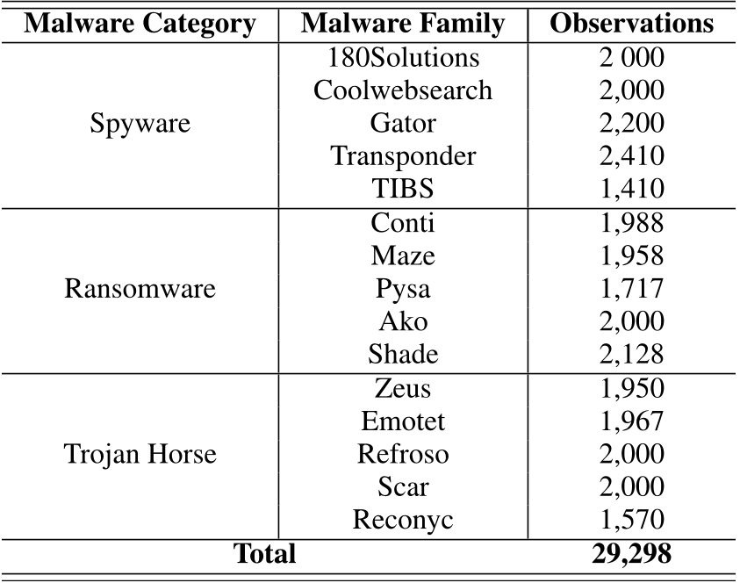
研究思路
数据集选择
选择了CIC-MalMem-2022数据集作为研究的基础。该数据集是由加拿大新不伦瑞克大学的加拿大网络安全研究所创建的，包含了各种类型的恶意软件和正常软件的内存转储数据。
CIC-MalMem-2022模糊隐私恶意软件分类

Slide 11
研究思路
数据预处理
对数据进行清洗和预处理，以准备构建分类器所需的输入数据。这包括去除噪声、处理缺失值和异常值等。
特征提取
从内存转储数据中提取有用的特征，以表示恶意软件和正常软件的不同特征。这些特征可以包括指令序列、命令和控制序列等。

Slide 12
研究思路
模型构建
采用逻辑回归模型作为二分类器，用于检测恶意软件和正常软件。同时，使用传统机器学习算法和深度学习技术构建多类分类器，用于区分不同类型的隐私恶意软件。
性能评估
使用合适的性能指标对构建的分类器进行评估，包括准确率、召回率、F1分数等。通过对结果进行统计分析，得出分类器的性能和研究成果。

Slide 13
03
研究方法和结果
RESULTS AND DISCUSSION

Slide 14

研究方法
数据集准备
研究使用了CIC-MalMem-2022数据集，该数据集包含了恶意软件和良性软件的内存转储数据。数据集经过清洗和预处理，以便用于训练和评估分类器模型。
二分类器
首先，研究使用二分类器对恶意软件和良性软件进行分类。采用逻辑回归算法作为二分类器，并使用平均召回率作为超参数优化的指标。最佳的二分类器模型通过训练和交叉验证得到，并使用测试数据进行评估。

Slide 15
研究方法
隐私恶意软件分类器
接下来，研究针对隐私恶意软件的分类问题，使用多类分类器进行分类。采用了多种传统机器学习算法和深度神经网络（DNN）算法作为多类分类器的候选模型。通过训练和交叉验证，选择具有最高平均准确率的模型作为最佳多类分类器，并使用测试数据进行评估。
隐私恶意软件家族分类器
最后，研究进一步将隐私恶意软件分类为不同的家族。同样使用多类分类器进行分类，但不考虑良性软件类别。通过训练和交叉验证，选择具有最高平均准确率的模型作为最佳家族分类器，并使用测试数据进行评估。

Slide 16
研究结果
01
研究使用了Google Colab平台和Python编程语言进行实验。使用了Sci-kit Learn和TensorFlow等机器学习库来进行数据处理、模型构建和评估。此外，还使用了R软件进行统计分析。
性能指标
02
材料和工具
文章使用了多个性能指标来评估分类器的效果，包括精确度、召回率、F1分数、准确度和AUC。在二分类情况下，使用平均召回率作为超参数优化的指标；在多分类情况下，使用平均准确度作为超参数优化的指标。同时，还使用了集成分类器的综合指标，将二分类和多分类的指标进行加权平均。
文章展示了使用提出的方法得到的结果，并进行了详细的分析。通过t-SNE数据可视化，发现CIC-MalMem-2022数据集可以清楚地区分恶意和良性观测，但在区分不同类型的恶意软件时存在困难。针对二分类、隐私恶意软件分类和隐私恶意软件家族分类，分别给出了相应的结果和分析。
03
结果和分析

Slide 17
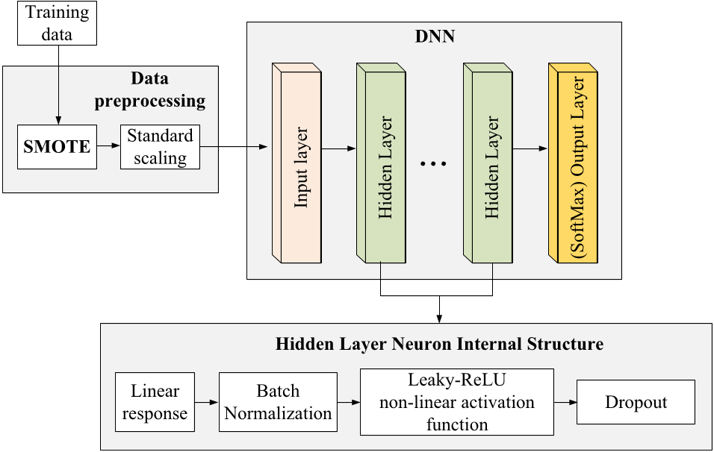
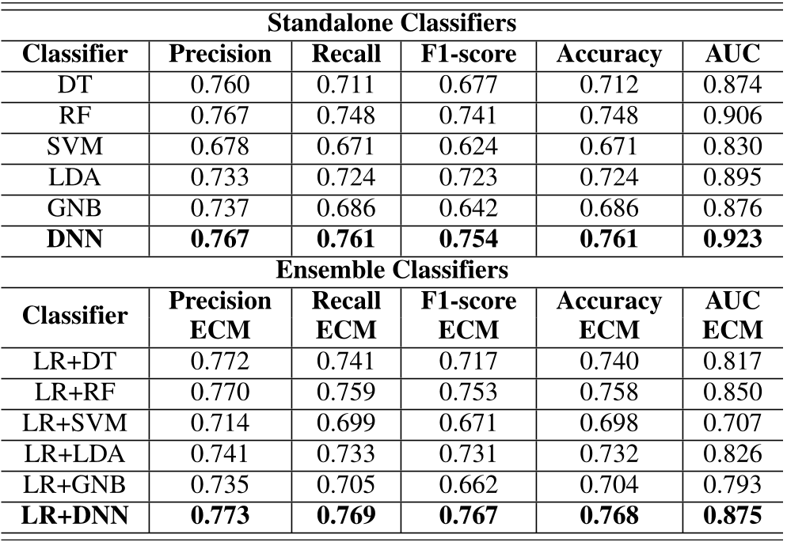
研究结果
文章使用了多种传统机器学习算法和深度神经网络(DNN)模型进行分类器构建。对于每个算法和模型，进行了超参数优化和模型评估。同时，还构建了集成分类器，将二分类器和多分类器进行组合，以提高分类器的性能。
02
机器学习算法和DNN模型
DNN架构
使用Wilcoxon秩和检验对传统机器学习算法和DNN模型的性能进行了统计分析。通过比较不同分类器之间的交叉验证指标，得出了它们之间的显著差异。
03
统计分析
测试混淆隐私恶意软件类别分类器的结果度量。

Slide 18
研究结果与讨论
Results and discussion
研究结果意义
这篇文章的研究旨在开发基于内存转储分析的隐私恶意软件分类器。研究人员使用了传统的机器学习算法和深度神经网络（DNN）来构建二进制和多类分类器，并对它们进行了评估和比较。研究结果表明，使用内存转储分析可以有效地识别和分类隐私恶意软件。在二进制分类器方面，研究人员使用了逻辑回归、随机森林、支持向量机、线性判别分析和高斯朴素贝叶斯等算法，并通过交叉验证选择了最佳模型。在多类分类器方面，研究人员使用了相同的算法，并构建了集成分类器来提高性能。此外，研究人员还使用DNN构建了二进制和多类分类器，并对其进行了优化和评估。结果显示，DNN在分类隐私恶意软件方面表现出色，并且在某些情况下优于传统的机器学习算法。总的来说，本研究证明了基于内存转储分析的隐私恶意软件分类器的有效性，并提供了一种综合比较不同算法和模型的方法。这些结果对于恶意软件检测和网络安全具有重要的实际意义。

Slide 19
04
结论及展望
CONCLUSION AND PROSPECT
演示文稿是一种实用的工具，可以是演示，演讲，报告等。大部分时间，它们都是在观众服务。它们有多种用途，是演讲和教学的有力工具。

Slide 20


结论及展望
Conclusion and prospect
02
研究方法改进
01
未来研究方向
3. 数据集和实验设置不明确：文章没有提供数据集的详细信息，也没有说明实验设置和参数选择的依据，使得读者无法评估实验的可靠性和可重复性。4. 结果和讨论不充分：文章对于实验结果的描述和讨论比较简单，没有深入分析和解释实验结果的原因和影响。
改进分类器性能：可以进一步改进现有的分类器，如逻辑回归模型和深度学习技术，以提高其在隐私恶意软件分类中的性能。可以尝试使用更复杂的神经网络架构或集成学习方法来提高分类器的准确性和鲁棒性。
2. 多类别分类问题：目前的研究主要集中在二分类问题上，即将恶意软件与良性软件进行区分。后续研究可以探索如何将恶意软件进一步分类为不同的类别和家族，以更好地理解和应对隐私恶意软件的多样性。

Slide 21
汇报完毕
请老师点评指正

